Slide 1


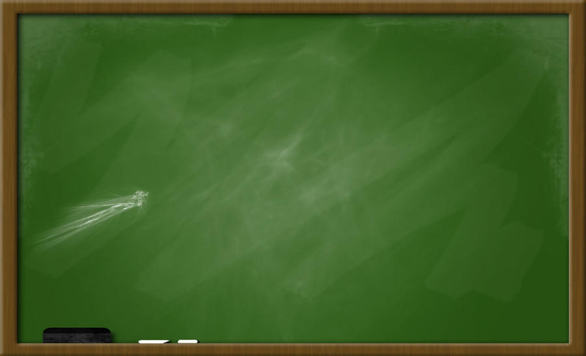








موضوع الدرس: القواسم المشتركة
أهداف الدرس
المفردات
تمهيد
نشاط تفاعلي
تدريبات
أمثلة
سجل الحضور
صفحة 382

Slide 2

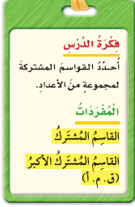

صفحة 383

Slide 3

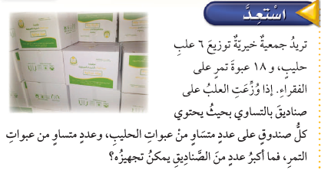
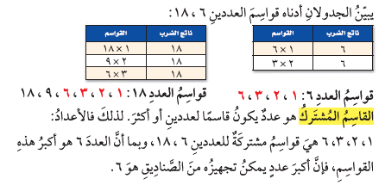
صفحة 384

Slide 4
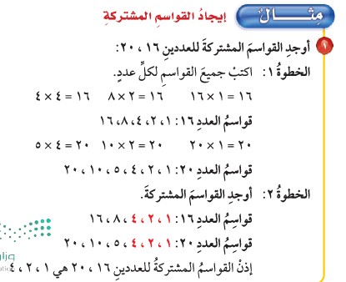
صفحة 385

Slide 5
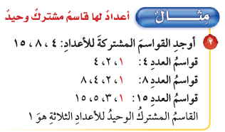
صفحة 386

Slide 6
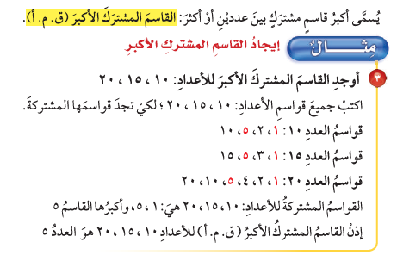
صفحة 387

Slide 7
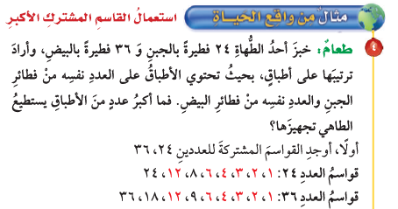
صفحة 388

Slide 8

صفحة 389

Slide 9

صفحة 390

Slide 10
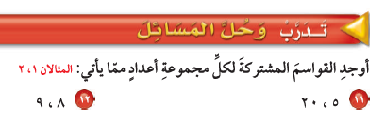
صفحة 391

Slide 11

صفحة 393

Slide 12

صفحة 393

Slide 13

صفحة 394

Slide 14

صفحة 396

Slide 15

صفحة 396

Slide 16
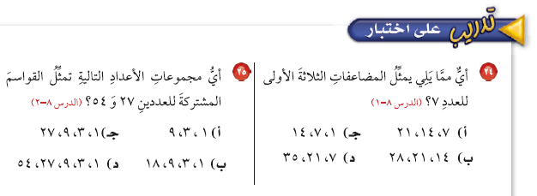
صفحة 397

